Slide 1

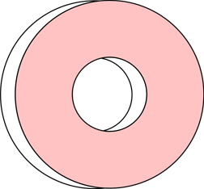







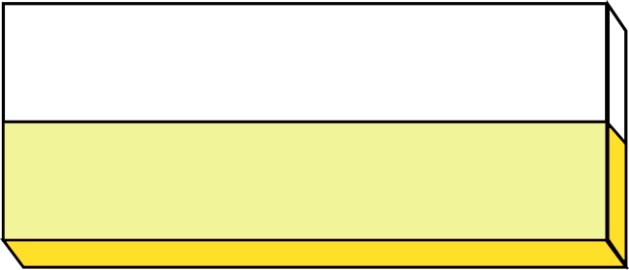



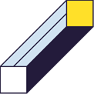







Măng non
Toán 4
PHÉP NHÂN
PHÂN SỐ

Slide 2
YÊU CẦU CẦN ĐẠT
1. Kiến thức
- Biết thực hiện phép nhân hai phân số
2. Kĩ năng
- Thực hiện được phép nhân hai phân số
- Vận dụng làm các bài tập liên quan
3. Phẩm chất
- HS có phẩm chất học tập tích cực.
4. Góp phần phát triển năng lực:
- Năng lực tự học, NL giải quyết vấn đề và sáng tạo, NL tư duy - lập luận logic.

Slide 3

KHỞI ĐỘNG
KHÁM
PHÁ
LUYỆN TẬP
VẬN DỤNG

Slide 4
KHỞI ĐỘNG

Slide 5

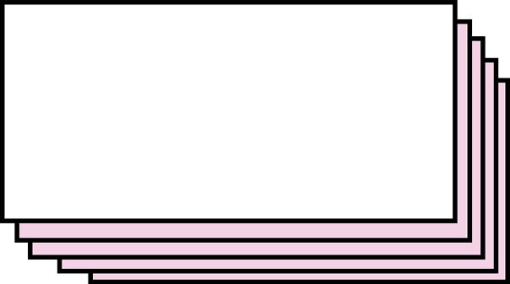
Câu 1: Muốn trừ hai phân số khác mẫu số, ta làm như thế nào?
A
B
Lấy tử số trừ tử số, mẫu số trừ mẫu số
Lấy mẫu số trừ mẫu số và giữ nguyên tử
C
D
Quy đồng mẫu số hai phân số rồi lấy tử trừ tử
Lấy tử số trừ từ số,
giữ nguyên mẫu số

Slide 6
Câu 2: Muốn cộng hai phân số cùng mẫu, ta làm như thế nào?
A
B
Lấy tử số cộng tử số, mẫu số cộng mẫu số
Lấy hai tử số cộng với nhau, giữ nguyên mẫu số
C
D
Lấy hai tử số trừ cho nhau, giữ nguyên mẫu
Lấy mẫu số cộng mẫu số, giữ nguyên tử số

Slide 7
KHÁM PHÁ

Slide 8
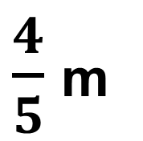
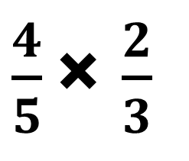
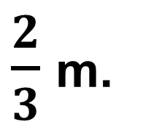
Tính diện tích hình chữ nhật có chiều dài và chiều rộng
$\frac{4}{5}$ m
Ví dụ
$\frac{2}{3}$ m.
Diện tích hình chữ nhật?
Công thức tính
S = chiều dài x chiều rộng
(cùng đơn vị đo)
Thực hiện phép nhân
$\frac{4}{5}$ × $\frac{2}{3}$

Slide 9

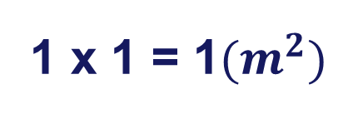

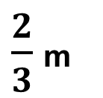


b) Ta tính diện tích này dựa vào hình vẽ bên:
1m
Diện tích hình vuông:
$$\frac{1}{15}m^{2}$$
1 x 1 = 1${(m}^{2})$
1m
$$\frac{8}{15}m^{2}$$
$$\frac{1}{15}m^{2}$$
$\frac{2}{3}$ m
$\frac{4}{5}$ m

Slide 10
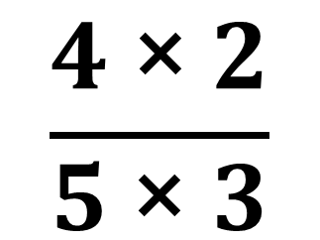

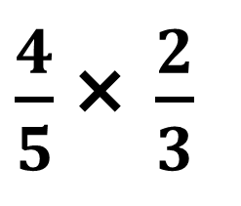
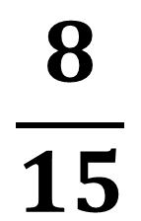

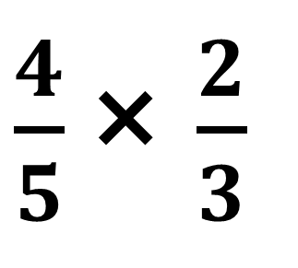
$\frac{4}{5}$ × $\frac{2}{3}$
Ta thực hiện phép nhân như sau
Muốn nhân hai phân số ta làm như thế nào?
$\frac{4}{5}$ × $\frac{2}{3}$
$$\frac{4 \text{×} 2}{5 \text{×} 3}$$
$$\frac{8}{15}$$
$$=$$
$$=$$
Muốn nhân hai phân số, ta lấy tử số nhân với tử số, mẫu số nhân với mẫu số

Slide 11

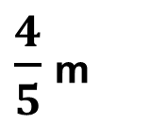
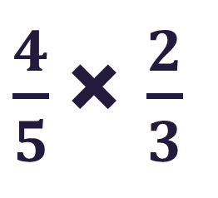

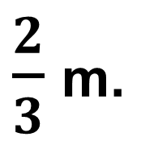

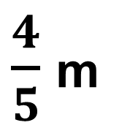
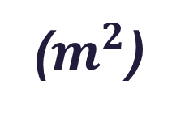
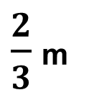

Tính diện tích hình chữ nhật có chiều dài và chiều rộng
$\frac{4}{5}$ m
Ví dụ
$\frac{2}{3}$ m.
Bài giải
Diện tích hình chữ nhật là:
$\frac{4}{5}$ × $\frac{2}{3}$
$\frac{2}{3}$ m
$$=$$
$$\frac{8}{15}$$
($m^{2}$)
$$\frac{8}{15}$$
Đáp số:
$$m^{2}$$
$\frac{4}{5}$ m

Slide 12
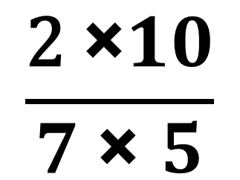
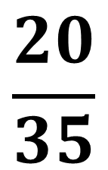

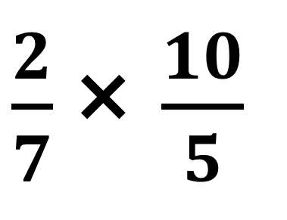
Muốn nhân hai phân số, ta lấy tử số nhân với tử số, mẫu số nhân với mẫu số
Ví dụ: Tính
$\frac{2}{7}$ × $\frac{10}{5}$
$$\frac{\text{2 }\text{×}10}{7 \text{×} 5}$$
$$\frac{20}{35}$$
$$=$$
$$=$$

Slide 13
LUYỆN TẬP

Slide 14
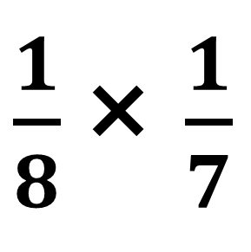
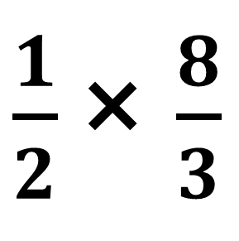
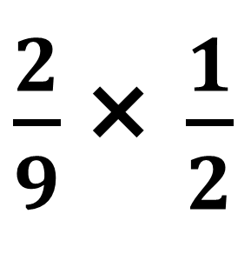
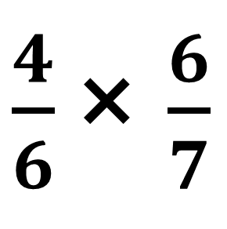
Bài 1: Tính
a
b
c
d
$\frac{4}{6}$ × $\frac{6}{7}$
$\frac{2}{9}$ × $\frac{1}{2}$
$\frac{1}{2}$ × $\frac{8}{3}$
$\frac{1}{8}$ × $\frac{1}{7}$

Slide 15



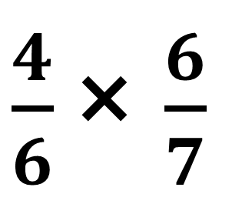




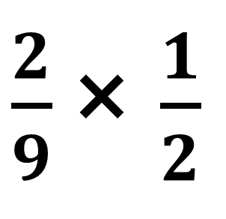

1
$\frac{4}{6}$ × $\frac{6}{7}$
$$\frac{4 \text{×} 6}{6 \text{×}7}$$
$$\frac{24}{42}$$
a
$$=$$
$$=$$
$\frac{2}{9}$ × $\frac{1}{2}$
$$\frac{\text{2 }\text{×} 1}{9 \text{×} 2}$$
$$\frac{2}{18}$$
b
$$=$$
$$=$$

Slide 16

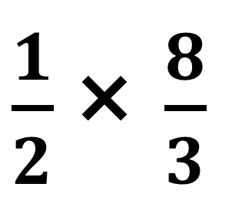


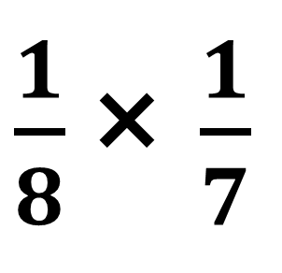

1
$\frac{1}{2}$ × $\frac{8}{3}$
$$\frac{1 \text{×} 8}{2 \text{×} 3}$$
$$\frac{8}{6}$$
c
$$=$$
$$=$$
$\frac{1}{8}$ × $\frac{1}{7}$
$$\frac{\text{1 }\text{×} 1}{8 \text{×} 7}$$
$$\frac{1}{56}$$
d
$$=$$
$$=$$

Slide 17
VẬN DỤNG

Slide 18



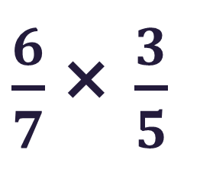




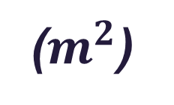
Một hình chữ nhật có chiều dài và chiều rộng . Tính diện tích hình chữ nhật đó.
$\frac{6}{7}$ m
3
$\frac{3}{5}$ m
Bài giải
Diện tích hình chữ nhật là:
$\frac{6}{7}$ × $\frac{3}{5}$
$$\frac{18}{35}$$
$$=$$
($m^{2}$)
$$\frac{18}{35}$$
Đáp số:
$$m^{2}$$

Slide 19
Thanks
Goodbye

Slide 20

Những quà tặng tiếp theo sẽ được MĂNG NON cập nhật tại nhóm Măng Non – Tài liệu Tiểu học sau: https://www.facebook.com/groups/629898828017053
Mời thầy cô tham gia nhóm để chủ động cập nhật bài giảng điện tử lớp 4 và quà tặng hằng tuần mới nhất nhé!
MĂNG NON – TÀI LIỆU TIỂU HỌC
CHUYÊN GIÁO ÁN ĐIỆN TỬ THEO TUẦN KHỐI 4
BÀI THAO GIẢNG – ELEARNING
Nhóm chia sẻ tài liệu – Quà tặng: Măng Non – Tài liệu Tiểu học
Page: Măng Non – Tài liệu Tiểu học
SĐT ZALO : 0382348780 - 0984848929

